Slide 1
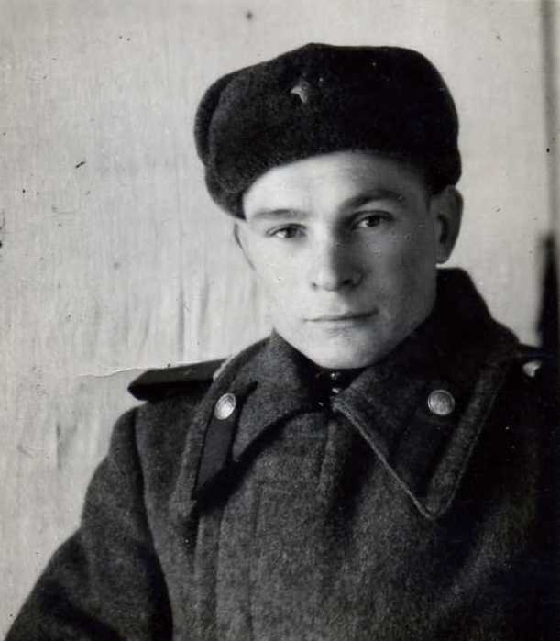
Гаркин Иван Васильевич 1926 года рождения.
Ему было 15 лет, когда в 1941 году началась ВОВ. В 17 лет 1943 года забрали в Армию, после 10 месяцев учения в снайперской школе в Инзе, Иван Васильевич попадает на I Прибалтийский фронт. Был дважды тяжело ранен, оба ранения в грудь. Пришлось одному выходить из окружения. О победе узнал в госпитале. Затем направлен в Ленинградский военный округ авиационно-технический батальон, работал шофером. Прослужил 7 лет, в 1950 году демобилизовался. Вернувшись домой, устроился работать на железную дорогу, проработал на ней 42 года от кочегара до начальника станции «Грачевка». В 1955 году женился. Жена – Антонина Сергеевна вот уже 60 лет рядом с ним. Вырастили и воспитали двух дочерей, дождались правнуков.
Награды:
Орден «Отечественной войны II степени»
Медаль «За победу над Германией»
Юбилейные медали.

Slide 2
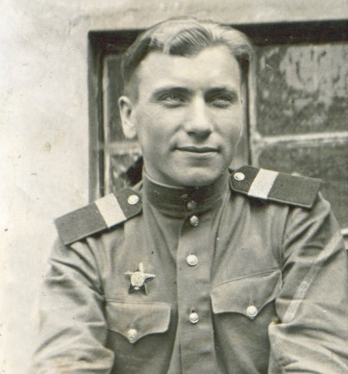
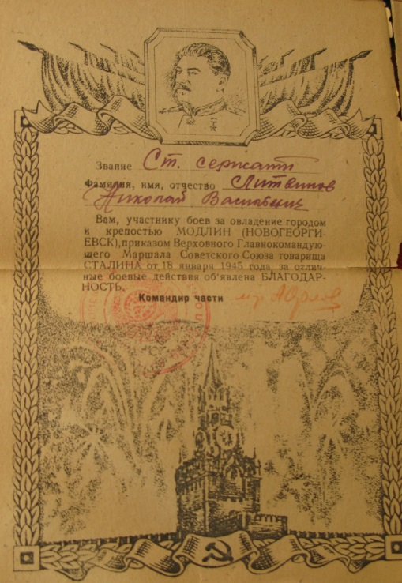
Литвинов Николай Васильевич родился в 1923 году.
Закончил 7 классов Маломалышевской школы. В 1939 году поступил в школу ФЗО, на токаря, в Куйбышеве. После окончания ФЗО работал токарем в МТС. В это время, в 1940 году, шел набор рабочих на авиационный завод, который ещё строился. Рабочих направляли на стажировку в Воронеж. Николай прибыл в город 22 июня 1941 года, люди уже стояли у репродукторов на улице и слушали сообщение о начале войны. Пробыл там 2 месяца, а когда начали бомбить Воронеж, всех эвакуировали опять в Куйбышев, на завод, ещё недостроенный. Работали под открытым небом, на станки падал снег, лил дождь. Работал на заводе в цехах № 18 и № 24, где собирали самолеты. В апреле призвали в Армию, шел ему тогда девятнадцатый год. Часть формировали в Куйбышеве. Послали учиться в училище младшего командного состава. После училища – сборы в Тащевских лагерях Саратовской области. Затем в Тамбовские учебные лагеря, там формировался 181 артиллерийский полк. В июне 1943 года полк направили на Курско-Орловскую дугу. Не доезжая Курска – бомбежка, при которой был разбит полк, ранение и госпиталь под Москвой. После госпиталя опять фронт - в 148 артиллерийской бригаде. Освобождал Белоруссию - города Барановичи, Брест затем Варшаву, Гданьск, немецкий город Штетин. Закончил войну в немецком городе Потсдаме, не дошли да Берлина 25 км. До 1947 года служил в Германии в группе советских оккупационных войск, до нового пополнения. Домой вернулся в марте 1947 года (информации больше нет).
Награды:
Орден «Красной Звезды»
Орден «Отечественной войны II cтепени»
Медаль «За освобождение Германии»
Медаль «За освобождение Варшавы»
Юбилейные медали

Slide 3
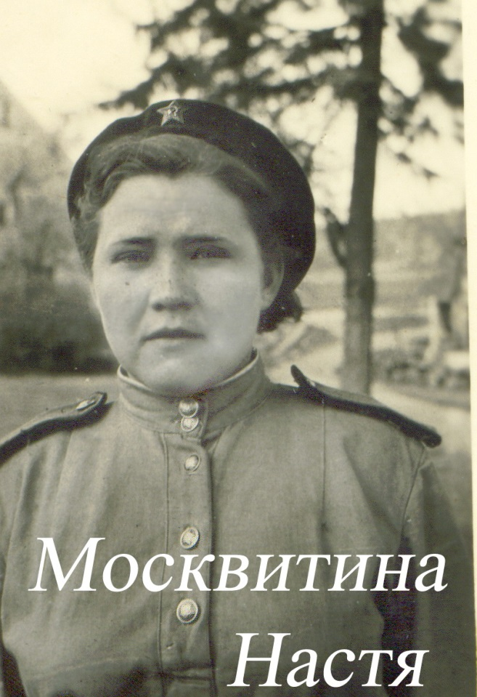
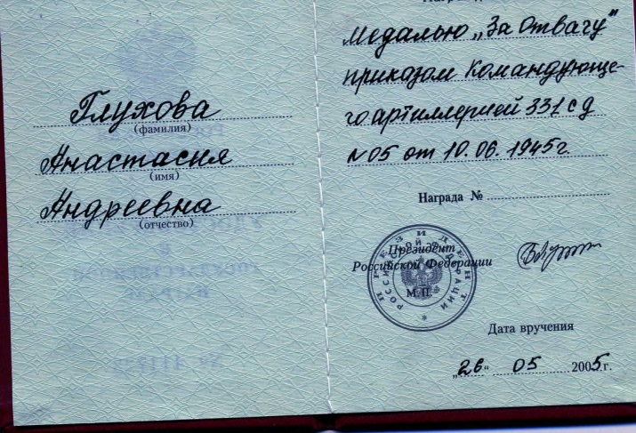
Самарская область Кинельский район с. Малая Малышевка
Глухова (Москвитина по мужу) Анастасия Андреевна 1926 года рождения.
Окончила 7 классов Маломалышевской школы и в 1940 году поступила в Куйбышевский финансово-экономический техникум, но закончить его не пришлось началась ВОВ. Настя вернулась домой и работала в колхозе. В 1943 году получила повестку на фронт. Закончила курсы телеграфистов и была направлена в 253 отдельный истребительный противотанковый дивизион, телеграфисткой, на III Белорусский фронт в составе 31 Армии 331 дивизии. Освобождала Минск, Северную Силезию, Чехословакию. О Победе узнала в Праге. После войны была направлена во Львовский военный округ, где оформляла документы демобилизованным солдатам, потому что у неё был красивый почерк. Домой приехала в сентябре 1945 года. (информации больше нет).
Награды:
- Орден «Великой Отечественной войны II степени»;
- Медаль «За отвагу»;
- Медаль «За освобождение Праги»;
- Юбилейные медали.
Информацию предоставила дочь Кузьмина Валентина Александровна.

